Slide 1
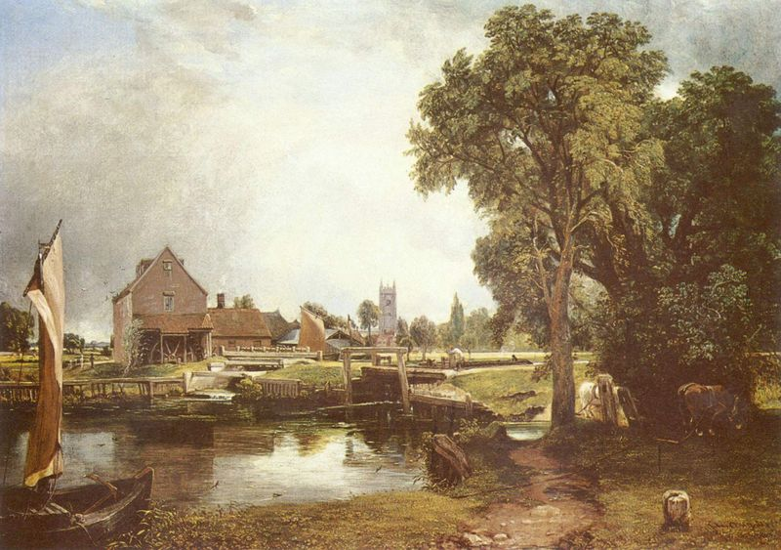
Romanticismo

Slide 2
Utiliza diferentes técnicas: el óleo, acuarelas, grabados y litografías.
La textura comienza a ser valorada en sí misma y aparecen las superficies rugosas junto con las formas más sutiles.
La pincelada es libre, viva y llena de expresividad.
Desaparece la línea frente al color.
Las composiciones tienden a ser dinámicas, marcadas por las líneas curvas y los gestos dramáticos.

Slide 3
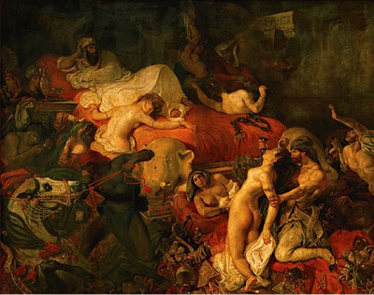
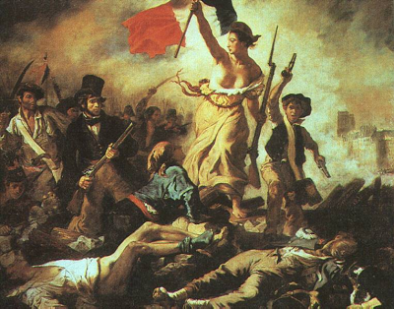
La libertad guiando al pueblo, 1831
Muerte de Sardanápolo, 1827

Slide 4
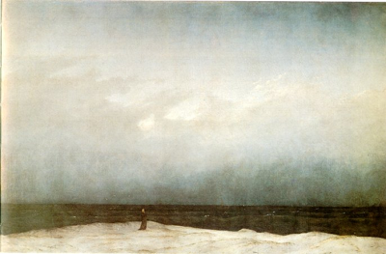
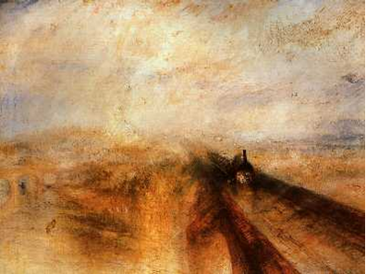
El monje frente al mar, 1808
Lluvia, vapor y velocidad, 1844

